Slide 1

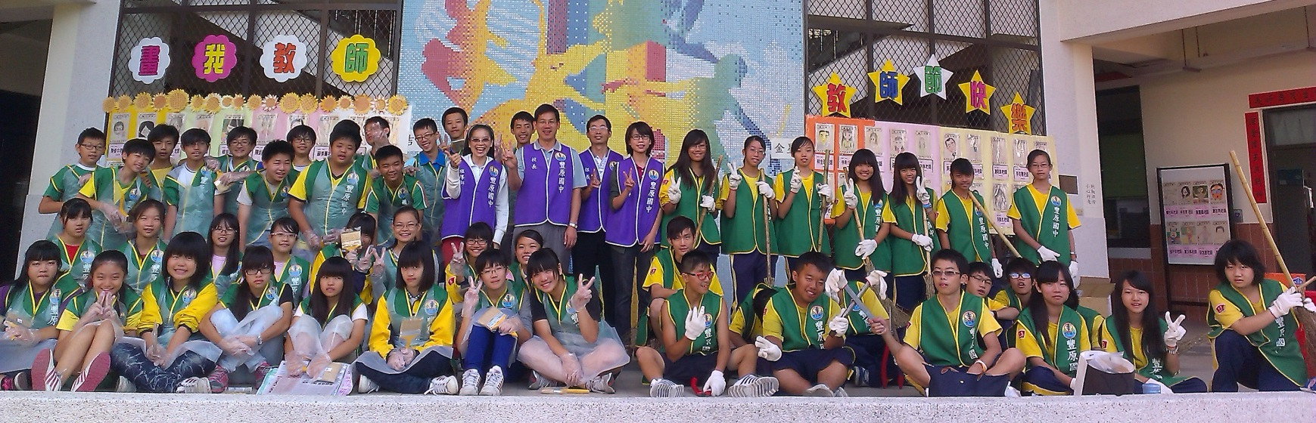
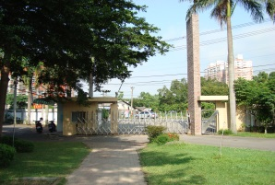
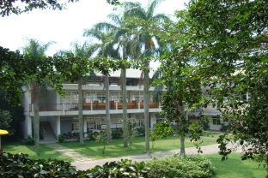
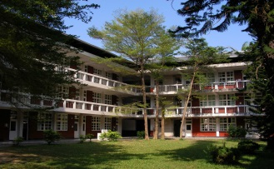
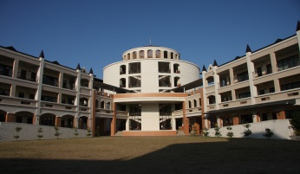
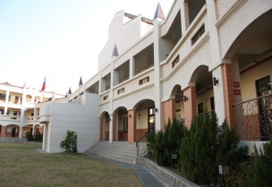
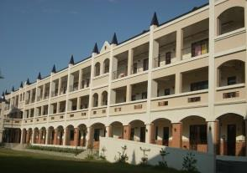
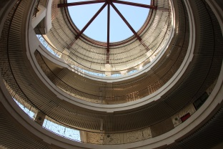
Feng yuan junior high school
歡迎長官與來賓
蒞校指導
全人教育 適性發展
成就每一個孩子

Slide 2
Feng yuan junior high school
學校願景
全人教育、適性發展
成就每一個孩子
全人教育 適性發展
成就每一個孩子

Slide 3



Feng yuan junior high school
學校六大目標
學校願景
全人教育 適性發展
成就每一個孩子

Slide 4

Feng yuan junior high school
校徽意涵
丰富圓滿：努力學習，收穫滿滿
一豎直立：積極向上，力爭上游
三橫引導：多元能力，適性發展
葫蘆墩圳：飲水思源，時時感恩
全人教育 適性發展
成就每一個孩子

Slide 5

Feng yuan junior high school
校徽意涵
葫蘆金鑽：吉祥葫蘆，校運福祿
剛石琢磨，金鑽閃亮
外圓內剛：外能圓融，誠懇謙和
內能堅持，剛正不阿
全人教育 適性發展
成就每一個孩子

Slide 6
Feng yuan junior high school
學校沿革
1、本校創校民國27年4月，為豐原家政女學校。
2、民國33年4月，更名為豐原農業實踐女學校。
3、民國35年4月19日，改制為臺中縣立豐原初級中學。
4、民國45年設置高中部，改制為臺中縣立豐原中學。
5、 57年8月1日，原高中部與省一中翁子分部合併，
另成立省立豐原高級中學，而原校再改制為
臺中縣立豐原國民中學。
6、 99年12月臺中縣市合併，原校改制為
臺中市立豐原國民中學。
全人教育 適性發展
成就每一個孩子

Slide 7
Feng yuan junior high school
學校沿革
7、本校增設之各類班級
(1)62年8月附設補校。
(2)80年8月正式成立國樂團
(3)82年4月增設啟智班
(4)84年8月增設特教組
(5)91年8月增設資源班。
(6)94年8月正式成立資賦優異音樂班。
(7)95年8月成立體育班，
(8)98年8月音樂班更名為藝術才能音樂班。
全人教育 適性發展
成就每一個孩子

Slide 8
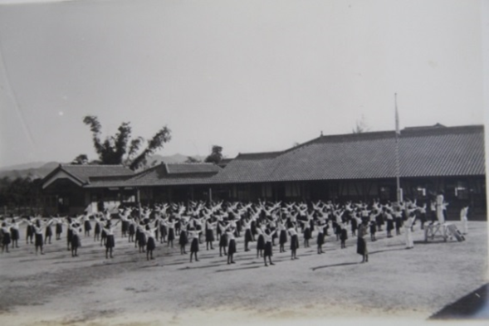

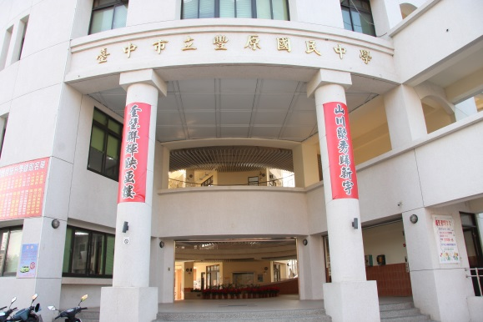
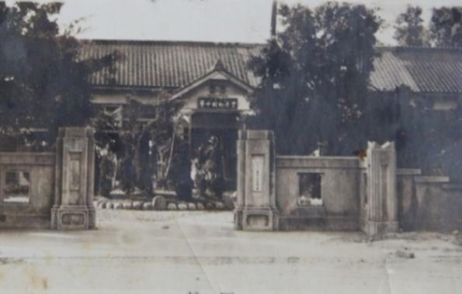
Feng yuan junior high school
家政女學校
臺中市立豐原國中
豐原初級中學
全人教育 適性發展
成就每一個孩子

Slide 9
Feng yuan junior high school
校務基本資料
設備概況
校 址：臺中市豐原區三豐路467號
校地面積：33,051.67平方公尺
校園網路：T1
教 室：62間（連接校園網路共59間）
辦 公 室：15間（連接校園網路共15間）
圖 書 館樓板面積：202.5平方公尺
圖 書 館藏 書 量：圖書16,500冊、期刊14種
圖 書 館檢索專用電腦：2部
圖 書 館平均每月圖書借出量：約265冊
全人教育 適性發展
成就每一個孩子

Slide 10
Feng yuan junior high school
校務基本資料
教職員 團隊 | 男 | 女 | 合計
專任教師 | 38 | 67 | 105
代理代課教師 | 2 | 15 | 17
職員 | 1 | 11 | 12
工友 | 0 | 4 | 4
警衛 | 3 | 0 | 3
特教班司機 | 2 | 0 | 2
合計 | 46 | 97 | 143
全人教育 適性發展
成就每一個孩子

Slide 11
Feng yuan junior high school
校務基本資料
教師學歷
已參加碩、博士進修教師(含40學分班、 已取得學位) | 男 | 女 | 合計
 | 24 | 21 | 45
全人教育 適性發展
成就每一個孩子

Slide 12
Feng yuan junior high school
校務基本資料
最近三年 人員異動概況 | 101 學年度 | 102 學年度 | 103 學年度
教師編制人數 | 122人 | 122人 | 122人
離職與調動教師人數（不含退休、調入） | 2人 | 3人 | 2人
行政人員異動人數 | 5人 | 6人 | 4人
志工人數 | 0人 | 8人 | 40人
全人教育 適性發展
成就每一個孩子

Slide 13

Feng yuan junior high school
校務基本資料
年 級 | 班級數 | 總學生數 | 合計
一 | 16 | 420 | 普通班 42班 藝術才能班 3班 國三技藝專班 1班 體育班 3班 特教班 4班 全校學生共1379名
二 | 19 | 508
三 | 18 | 451
全人教育 適性發展
成就每一個孩子

Slide 14
Feng yuan junior high school
學生概況
近三年相對 弱勢學生人數 | 101 學年度 | 102 學年度 | 103 學年度
原住民 | 51人 | 45人 | 49人
新住民 | 62人 | 83人 | 91人
身心障礙學生 (含父母為身心障礙人士) | 128人 | 74人 | 134人
中、低收入戶 | 53人 | 114人 | 100人
單親 | 234人 | 269人 | 270人
隔代教養 | 32人 | 25人 | 23人
全人教育 適性發展
成就每一個孩子

Slide 15
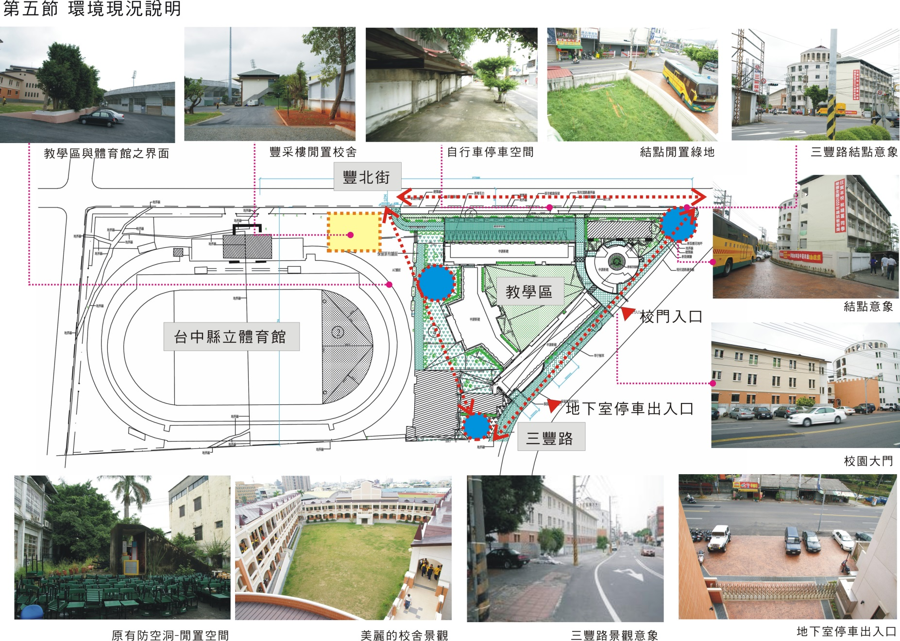
學校週邊環境介紹
環境現況說明
15

Slide 16

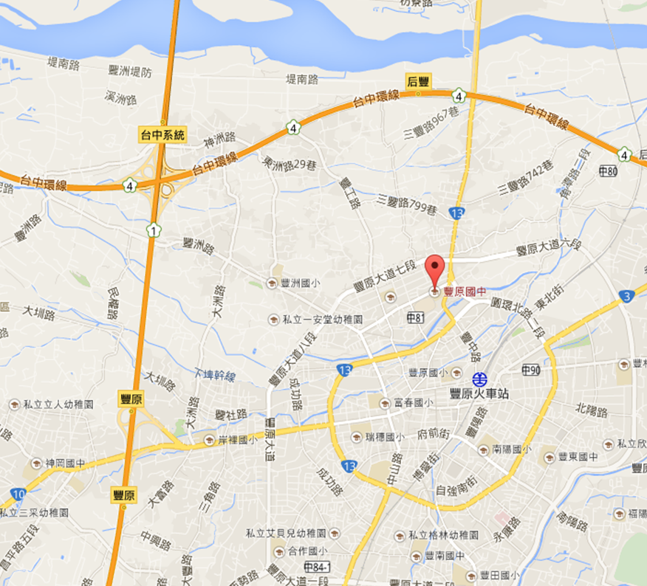


Feng yuan junior high school
葫蘆墩國小
全人教育 適性發展
成就每一個孩子

Slide 17
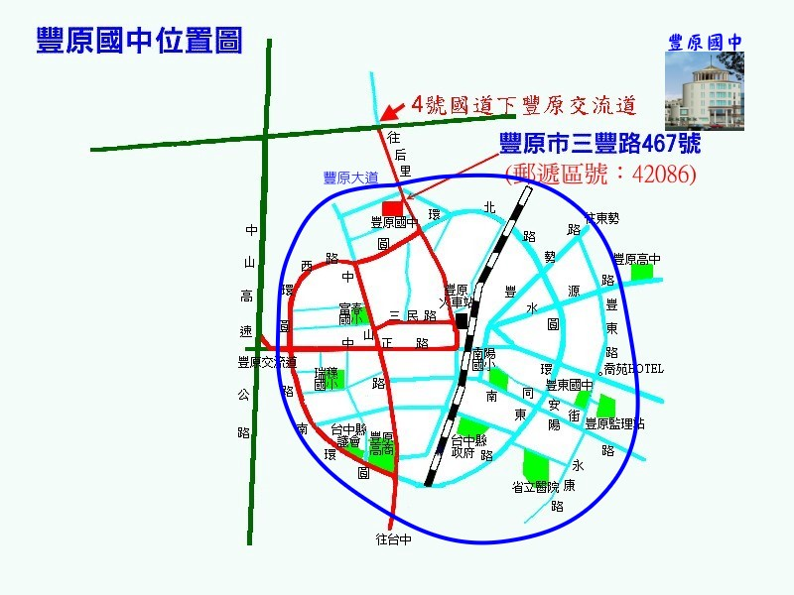
Feng yuan junior high school
豐原學區：西湳里、東湳里、朴子里、
大湳里、北湳里、豐圳里、
圳寮里、豐西里、豐原里、
翁明里、頂街里、中山里，
神岡學區：溪洲里、神洲里、豐洲里
學區國小：豐原國小、葫蘆墩國小、
富春國小、豐洲國小
全人教育 適性發展
成就每一個孩子

Slide 18
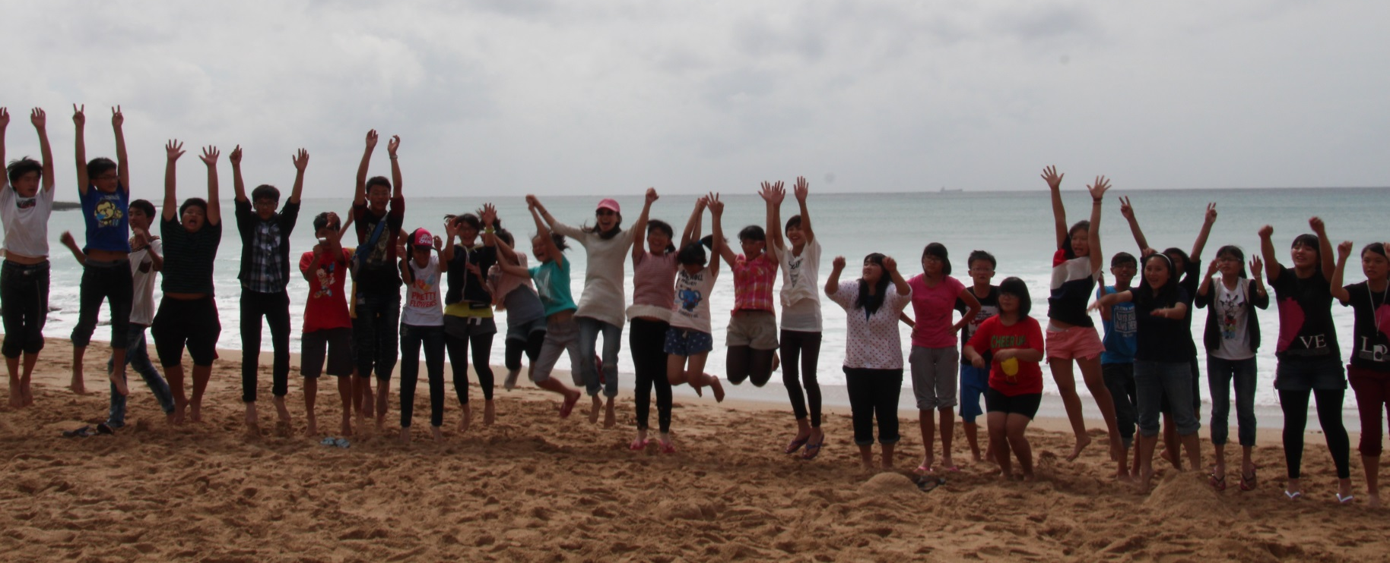
Feng yuan junior high school
報告結束
感謝您的聆聽
全人教育 適性發展
成就每一個孩子

